Slide 1
Orientação a objetos
Uma abordagem prática para análise e programação utilizando orientação a objetos.

Slide 2
Domínio e aplicação
Um domínio é composto por entidades (objetos), informações e processos relacionados a um determinado contexto.
Uma aplicação pode ser desenvolvida ou tornar factível as tarefas de um domínio.

Slide 3




Exemplo domínio
Conta do Claudio
Funcionário
Cleber
Cliente
Claudio
Funcionário
Miguel
Conta da Paula
Cliente
Paula

Slide 4
Objetos
As entidades são representadas por objetos
Conta do Claudio
Funcionário
Cleber
Cliente
Claudio

Slide 5
Atributos
Objeto que representa uma entidade pode possuir informações referentes a entidade desejada.
Conta do Claudio
Funcionário
Cleber
Cliente
Claudio
Nome, Data Admissão, Sexo e etc.
Cliente, Data Abertura, Saldo
Nome, Data Nascimento, CPF

Slide 6
Métodos
Os objetos devem realizar operações em seus atributos ou até mesmo possibilitar interações entre outros objetos.
Abre uma conta para um cliente
Saca dinheiro da conta
Conta do Claudio
Funcionário
Cleber
Cliente
Claudio

Slide 7
Domínio vs Aplicação
Funcionario
nome | Miguel Lazaro
codigo | 124
salario | 1300
InformaEntrada AtendeCliente TiraFerias
Funcionario
nome | Cleber Cristino
codigo | 234
salario | 1600
InformaEntrada AtendeCliente TiraFerias
Funcionário
Miguel
Funcionário
Cleber
Conta da Paula
Conta
saldo | 3000
numero | 1245
Deposita Saca GeraExtrato
Conta do Claudio
Conta
saldo | 4000
numero | 34567
Deposita Saca GeraExtrato
Cliente
nome | Paula
codigo | 66547
FazEmprestimo AlteraEndereco
Cliente
Paula
Cliente
nome | Claudio
codigo | 4456
FazEmprestimo AlteraEndereco
Cliente
Claudio

Slide 8
Classes
Para criarmos objetos, devemos definir quais serão seus atributos e métodos.
O programador define através de uma classe as características e comportamentos dos objetos do sistema.
A partir de uma classe, podemos construir objetos (variáveis) na memória do computador.

Slide 9
Analogia
Um objeto é como se fosse uma casa ou prédio.
Para construirmos uma casa precisamos de um terreno (espaço físico). No caso de sistemas o espaço físico vazio é a memoria do computador
Um engenheiro/arquiteto cria uma planta para depois a casa ser construída.
Em programação orientada a objetos a planta de um objeto é o que chamamos de “classe”
A classe funciona como uma receita para criar objetos

Slide 10
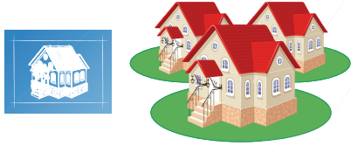


Classe e objetos

Slide 11

Criando classes C#
Palavra reservada
Nome da classe
Modificador de acesso
Variáveis
Atributos
Modificador de acesso

Slide 12
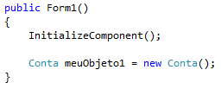
Criando objetos em C#
Atribuição de um novo objeto CONTA para a variável meuObjeto1
Declaração da variável do TIPO Conta

Slide 13
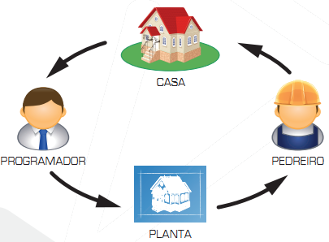
Classe -> Objeto
.NET FRAMEWORK = CONSTRUTORA

Slide 14

Trabalhando com atributos
Criado objeto do tipo Conta (variável meuObjeto1)
Alterando valor do atributo NUMERO

Slide 15
Exercícios
Clientes de um banco criam contas em determinada agencia bancaria. Essas contas são abertas através de funcionários da agencia. Um cliente pode ter um cartão de crédito da agencia. Crie classes que possam representar o domínio descrito previamente. Lembre-se de testar as suas classes.

Slide 16
Exercícios
Uma escola possui alunos os quais se matricula em determinadas turmas. Crie as classes para representar o domínio proposto, lembrando de testar as classes criadas.

Slide 17
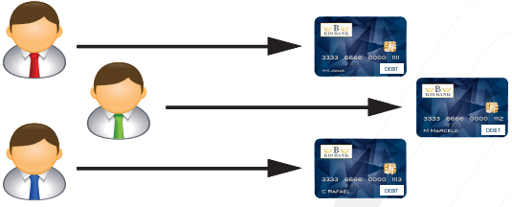
Relacionamentos

Slide 18




Agregação
Agregação (Relacionamento)

Slide 19
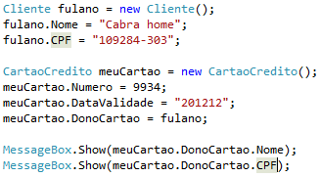
Agregação C#

Slide 20
Exercícios
Defina um vinculo entre os objetos que representam um cliente e um cartão de crédito
Defina um vínculo entre os objetos que representam as contas e a agencia

Slide 21
Exercícios
Defina um relacionamento entre os objetos que representam um aluno e uma turma.

Slide 22

Métodos
Operações que podem modificar ou apenas consultar valores dos atributos da classe.

Slide 23
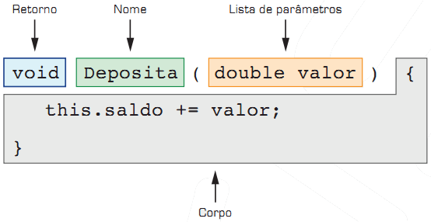
Definição métodos C#

Slide 24
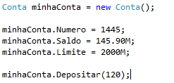
Chamando um método

Slide 25

Retornando valores

Slide 26
Exercícios
Uma conta pode receber depósitos, fazer retirada (saque), imprimir extrato e consultar saldo. Implemente essas operações na classe conta.

Slide 27
Exercícios
Um aluno pode se matricular em uma turma e realizar provas. Crie essas operações para a classe aluno.

Slide 28
Sobrecarga
Também conhecido como “overloading”
Overload ocorre quando, na mesma classe, existem dois ou mais métodos com o mesmo nome, porém com parâmetros diferentes.

Slide 29
Sobrecarga - cenário
Como cliente de um banco, podemos emitir extratos de nossa conta.
Em nosso sistema o cliente solicita um extrato via o método ImprimirExtrato().
O comportamento padrão do método é retornar o extrato dos últimos 15 dias da conta.

Slide 30

Sobrecarga - cenário

Slide 31

Sobrecarga - cenário
Agora imagine que nosso sistema deve realizar uma nova funcionalidade, emitir extratos para clientes com base em uma quantidade de dias que o cliente escolher.
Então teríamos:

Slide 32
Sobrecarga - cenário
Porém, se alterarmos a assinatura do método devemos alterar todas as chamadas para esse método. Ou seja, devemos procurar em todo o sistema qualquer referencia a “ImprimirExtrato()” e alterar para “ImprimirExtrato(15)”

Slide 33
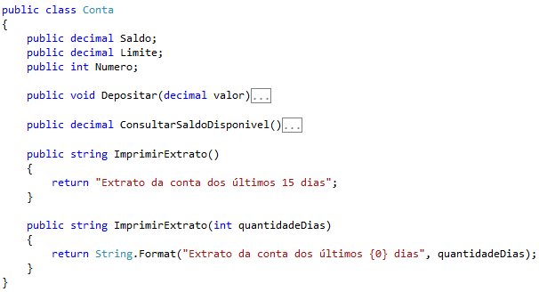
Sobrecarga - cenário
Aí entra a sobrecarga, veja o exemplo abaixo:
SOBRECARGA

Slide 34
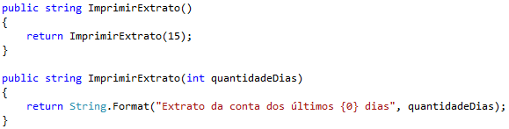
Sobrecarga - cenário
Mas perceba que o código (comportamento do método) foi “duplicado”. Essa não é uma boa prática, então:
PASSAR A RESPONSABILIDADE PARA O MÉTODO QUE IMPLEMENTA O COMPORTAMENTO

Slide 35
Construtores
Determinado treco de código que é executado toda vez que um objeto é criado.
EXECUÇÃO DO CONSTRUTOR

Slide 36
Construtores - codificando
Diferente de métodos que retornam void um construtor NÃO TEM retorno.
Todo construtor DEVE ter o MESMO nome da classe.
Construtores podem receber parâmetros de entrada.

Slide 37
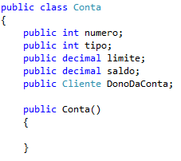
Construtores - codificando
Exemplo:
DEFINIÇÃO DO CONSTRUTOR

Slide 38
Construtor padrão
Sempre que um objeto é criado um construtor da classe correspondente é chamado.
Quando um construtor não é especificado explicitamente existe um construtor padrão sem parâmetros de entrada.

Slide 39
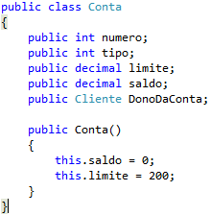
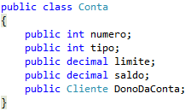
Construtor padrão
Exemplos
CLASSE QUE USA CONSTRUTOR PADRÃO
CONSTRUTOR EXPLÍCITO QUE INICIALIZA SALDO E LIMITE DO OBJETO CONTA

Slide 40
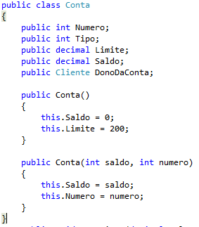
Sobrecarga de construtores
Da mesma forma que fazemos sobrecarga em métodos podemos fazer sobrecarga em construtores
SOBRECARGA

Slide 41
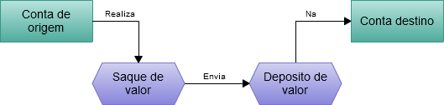
Utilizando referências nos parâmetros de entrada
Pense no processo de transferência de valores entre contas de uma agencia.

Slide 42

Utilizando referências nos parâmetros de entrada
Na prática teríamos um método Transferir(), onde passaríamos um parâmetro com o valor a transferir.

Slide 43
Utilizando referências nos parâmetros de entrada
Implementando o método teríamos que fazer o saque na conta para realizar o deposito na conta de destino. Mas como sabemos qual a conta de destino?

Slide 44

Utilizando referências nos parâmetros de entrada
Vamos passar um novo parâmetro que é uma referencia para a conta de destino e vamos chamar o método Depositar dessa conta.
REFERENCIA
DEPOSITAR NA CONTA DE DESTINO

Slide 45
Exercício
Realize a implementação de uma tela (windows forms) que simule as operações realizadas em um caixa eletrônico.
Sacar
Depositar
Transferir
Consultar Saldo
Imprimir Extrato, padrão e informando a quantidade de dias

Slide 46

Encapsulamento
O espião da CIA Herb Jones está infiltrado na USSR. Ele é o objeto ciaAgente, uma instancia da classe AgenteSecreto.
NomeReal: Herb Jones
Alias: Dash Martin
SaudacaoSecreta: O Corvo voa a meia noite
ciaAgente
Agente Jones tem um plano para escapar de agentes da KGB. Ele adicionou um método SaudacaoParaAgentes() que recebe uma senha como parâmetro. Se não for fornecido a senha (SaudacaoSecreta) correta ele irá revelar apenas seu Alias.

Slide 47
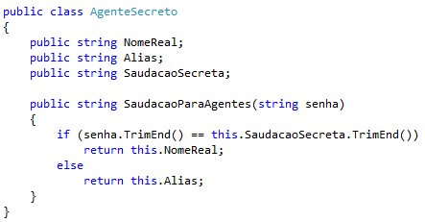
Encapsulamento

Slide 48

Encapsulamento
SaudacaoSecreta(“O carro está estacionado la fora”)
kgbAgente
“Dash martin”
ciaAgente
Parece ser uma boa forma de proteger os dados do agente !!!!!!!!!

Slide 49
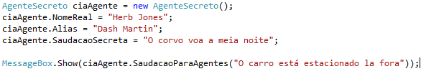
Encapsulamento

Slide 50
Mas o seu nome real está mesmo protegido ????
Ele deixou o campo público! Porque esse trabalho da senha? Se apenas acesso seu nome diretamente!
MessageBox.Show(ciaAgente.NomeReal)
kgbAgente
ciaAgente

Slide 51
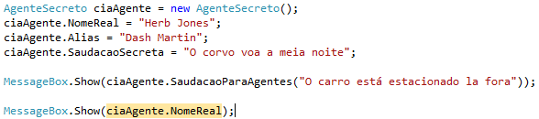
Encapsulamento

Slide 52
Encapsulamento
Como podemos realmente proteger os dados do agente?!?!?!
Tornando o atributo NomeReal do agente privado! Ou seja vamos modificar o acesso ao atributo NomeReal.

Slide 53
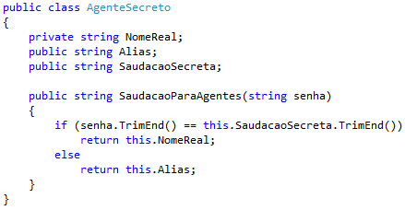
Encapsulamento
ANTES O ATRIBUTO ERA PÚBLICO

Slide 54

Encapsulamento
Mas agora nosso programa não permite mais atribuir o nome do agente !!!!!
ERRO NO PROGRAMA!
ESSE ATRIBUTO NÃO ESTÁ MAIS VISÍVEL.

Slide 55
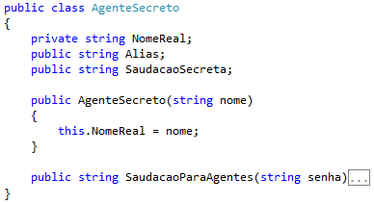
Encapsulamento
Como definir o nome do agente agora? Para isso utilizamos construtores !
CONSTRUTOR COM PARAMETROS

Slide 56

Encapsulamento

Slide 57
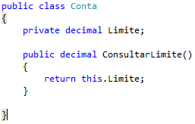
Acessando ou modificando atributos privados
Método para criar uma “interface” para consultar um atributo.
ATRIBUTO
INTERFACE PARA CONSULTA

Slide 58
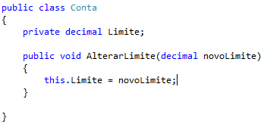
Acessando ou modificando atributos privados
Método para criar uma “interface” para alterar um atributo.
ATRIBUTO
INTERFACE PARA ALTERAÇÃO

Slide 59
Encapsulamento -> Analogia
Quando desejamos trocar de canal utilizamos o controle remoto, não abrimos a tv para alterar o circuito dela!
Quando desejamos consultar a quantidade de combustível do carro olhamos o indicador do painel, não abrimos o tanque para realizar a medição!

Slide 60
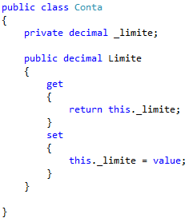
Encapsulamento -> Propriedades
Agrupar métodos de consulta e alteração dos atributos.
PROPRIEDADE
INTERFACE PARA ALTERAÇÃO
INTERFACE PARA CONSULTA

Slide 61

Encapsulamento -> Propriedades
Propriedades automáticas

